Slide 1


课件展示说明
本课件为基于精确校对的word书稿制作的“逐字编辑”课件，如需要修改课件，请双击对应内容，进入可编辑状态。
如果有的公式双击后无法进入可编辑状态，请单击选中此公式，点击右键、“切换域代码”，即可进入编辑状态。修改后再点击右键、“切换域代码”，即可退出编辑状态。
高中数学
选修2-1 新课标（RJA）

Slide 2
课件展示说明
本课件为基于精确校对的word书稿制作的“逐字编辑”课件，如需要修改课件，请双击对应内容，进入可编辑状态。
如果有的公式双击后无法进入可编辑状态，请单击选中此公式，点击右键、“切换域代码”，即可进入编辑状态。修改后再点击右键、“切换域代码”，即可退出编辑状态。

Slide 3

第二章 圆锥曲线与方程
2.1 曲线与方程
2.1.1 曲线与方程
2.1.2 求曲线的方程
2.2 椭圆
2.2.1 椭圆及其标准方程
2.2.2 椭圆的简单几何性质
第1课时 椭圆的简单几何性质（1）

Slide 4
第2课时 椭圆的简单几何性质（2）
2.3 双曲线
2.3.1 双曲线及其标准方程
2.3.2 双曲线的简单几何性质
第1课时 双曲线的简单几何性质（1）
第2课时 双曲线的简单几何性质（2）
2.4 抛物线
2.4.1 抛物线及其标准方程
2.4.2 抛物线的简单几何性质
第1课时 抛物线的简单几何性质（1）
第2课时 抛物线的简单几何性质（2）
本章总结提升

Slide 5
第二章 圆锥曲线与方程

Slide 6
2.1 曲线与方程

Slide 7
2.1.1 曲线与方程
2.1.2 求曲线的方程

Slide 8

2.1.1 2.1.2 │ 三维目标
三维目标
1．知识与技能
(1)使学生掌握常用动点的轨迹以及求动点轨迹方程的常用技巧与方法．
(2)通过对求轨迹方程的常用技巧与方法的归纳和介绍，培养学生综合运用各方面知识的能力．
2．过程与方法
通过对求轨迹方程的常用技巧与方法的介绍，使学生掌握常用动点的轨迹，为学习物理等学科打下扎实的基础．

Slide 9
2.1.1 2.1.2 │ 三维目标
3．情感、态度与价值观
通过本节学习使学生树立数形结合的思想，为以后更好地利用图形解决问题奠定基础．

Slide 10
2.1.1 2.1.2 │ 重点难点
重点难点
[重点]
曲线的方程、方程的曲线的概念．
[难点]
理解曲线的方程、方程的曲线的概念，并会求曲线的方程．

Slide 11
2.1.1 2.1.2 │ 教学建议
教学建议
为了理解曲线与方程的关系，首先通过具体的例子让学生明确曲线指什么，方程指什么．在理解什么是曲线时，要明白曲线是满足条件的图形；在理解方程时，要注意方程包含对其中未知数的限制．借助坐标系，用坐标表示点，把曲线看成满足某种条件的点的集合或轨迹，用曲线上点的坐标所满足的方程表示曲线，通过研究方程的性质间接地来研究曲线的性质，是坐标法的重要数学思想，在教学中要渗透这种思想．

Slide 12
2.1.1 2.1.2 │ 新课导入
新课导入
[导入一]
我们知道，用一个垂直于圆锥的轴的平面截圆锥，截口曲线是一个圆．用一个不垂直于圆锥的轴的平面截圆锥，当圆锥与圆锥轴的夹角不同时，可以得到不同的截口曲线．那么它们的方程又该如何表示呢？下面进一步研究一般曲线(包括直线)和方程的关系．

Slide 13
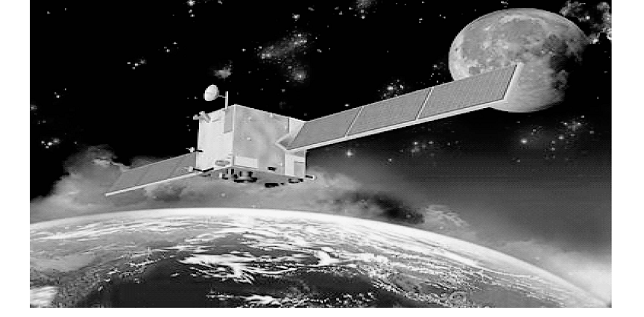
2.1.1 2.1.2 │ 新课导入
[导入二]
下图为卫星绕月球飞行的示意图，回答下面问题：假若卫星在某一时间内飞行轨迹上任意一点到月球球心和月球表面某一定点的距离之和近似等于定值2a，视月球为球体，半径为R，你能写出卫星飞行的一个轨迹方程吗？

Slide 14
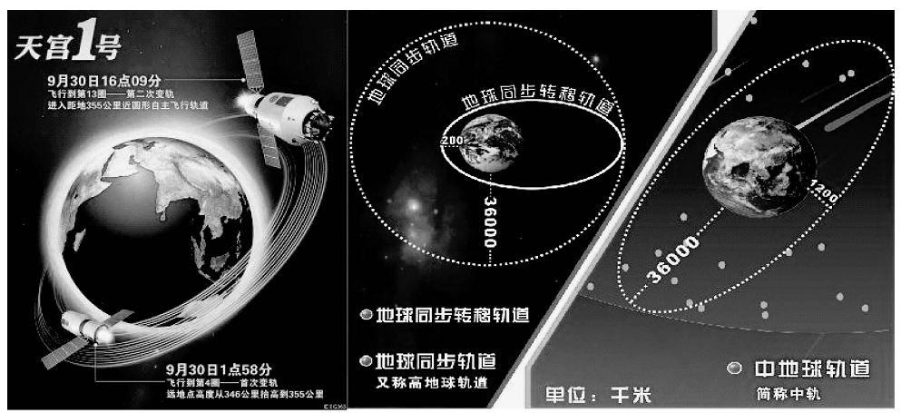
2.1.1 2.1.2 │ 新课导入
[导入三]
“天宫一号”运行要经过两次轨道控制，从入轨时的椭圆轨道进入近圆轨道．
在这里，我们必须要知道“天宫一号”运行的轨道(轨迹)，那么科学家们是如何进行计算的呢？接下来我们就来探究一下轨迹方程的求法.

Slide 15
2.1.1 2.1.2 │ 预习探究
预习探究

Slide 16
2.1.1 2.1.2 │ 预习探究

Slide 17
2.1.1 2.1.2 │ 预习探究

Slide 18
2.1.1 2.1.2 │ 预习探究

Slide 19
2.1.1 2.1.2 │ 预习探究

Slide 20
2.1.1 2.1.2 │ 预习探究

Slide 21
2.1.1 2.1.2 │ 备课素材
备课素材

Slide 22
2.1.1 2.1.2 │ 备课素材

Slide 23
2.1.1 2.1.2 │ 备课素材

Slide 24
2.1.1 2.1.2 │ 备课素材

Slide 25

2.1.1 2.1.2 │ 考点类析
考点类析
► 考点一 曲线的方程与方程的曲线的概念

Slide 26
2.1.1 2.1.2 │ 考点类析

Slide 27
2.1.1 2.1.2 │ 考点类析

Slide 28
2.1.1 2.1.2 │ 考点类析

Slide 29
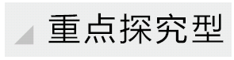
2.1.1 2.1.2 │ 考点类析
► 考点二 曲线与方程的应用

Slide 30
2.1.1 2.1.2 │ 考点类析

Slide 31
2.1.1 2.1.2 │ 考点类析

Slide 32
2.1.1 2.1.2 │ 考点类析

Slide 33
2.1.1 2.1.2 │ 考点类析
► 考点三 求曲线的方程

Slide 34
2.1.1 2.1.2 │ 考点类析

Slide 35
2.1.1 2.1.2 │ 考点类析

Slide 36
2.1.1 2.1.2 │ 备课素材
备课素材

Slide 37
2.1.1 2.1.2 │ 备课素材

Slide 38
2.1.1 2.1.2 │ 备课素材

Slide 39
2.1.1 2.1.2 │ 备课素材

Slide 40
2.1.1 2.1.2 │ 备课素材

Slide 41
2.1.1 2.1.2 │ 备课素材

Slide 42
2.1.1 2.1.2 │ 当堂自测
当堂自测

Slide 43
2.1.1 2.1.2 │ 当堂自测

Slide 44
2.1.1 2.1.2 │ 当堂自测

Slide 45
2.1.1 2.1.2 │ 当堂自测

Slide 46
2.1.1 2.1.2 │ 当堂自测

Slide 47
2.1.1 2.1.2 │ 备课素材
备课素材

Slide 48
2.2 椭圆

Slide 49
2.2.1 椭圆及其标准方程

Slide 50
2.2.1 │ 三维目标
三维目标
1．知识与技能
掌握椭圆的定义，能正确推导椭圆的标准方程．
2．过程与方法
通过引导学生亲自动手尝试画椭圆，让学生发现椭圆的形成过程进而归纳出椭圆的定义，培养学生的动手能力、合作学习能力以及运用所学知识解决实际问题的能力．

Slide 51
2.2.1 │ 三维目标
3．情感、态度与价值观
(1)通过椭圆定义培养学生探索数学的兴趣．
(2)通过椭圆标准方程的推导培养学生求简意识并能懂得欣赏数学的“简洁美”．
(3)通过师生、生生的合作学习，增强学生团队协作能力的培养，增强主动与他人合作交流的意识．

Slide 52
2.2.1 │ 重点难点
重点难点
[重点]
掌握椭圆的标准方程，理解坐标法的基本思想．
[难点]
椭圆标准方程的推导与化简，坐标法的应用．

Slide 53
2.2.1 │ 教学建议
教学建议
通过引言及学生日常生活中的体验，得到椭圆的定义，通过引导学生画图明确椭圆上的点所满足的条件．在进行定义教学时，特别注意理解“常数”，常数要大于|F₁F₂|，对于轨迹为一条线段或无轨迹的情况，教学中要加以说明，帮助学生理解定义，通过对标准方程的推导，明确坐标法的应用，要特别让学生明白建立的坐标系不同得到的方程也不一样．

Slide 54
2.2.1 │ 新课导入
新课导入
[导入一]
我国首个目标飞行器“天宫一号”于北京时间2011年9月29日21时16分3秒，在酒泉卫星发射中心用“长征二号FT1”运载火箭发射升空，在相继实现航天员上天、太空行走之后，为建设探索太空的前哨——永久载人空间站迈出关键一步．试考虑“天宫一号”的运行轨道是什么样的？(播放视频)

Slide 55
2.2.1 │ 新课导入
[导入二]
当变化的平面与圆锥轴所成的角在变化时，观察平面截圆锥的截口曲线(截面与圆锥侧面的交线)是什么图形？又是怎么样变化的？特别是当截面不与圆锥的轴线或圆锥的母线平行时，截口曲线是椭圆，在观察或操作了课件后，提出两个问题：第一、你能理解为什么把圆、椭圆、双曲线和抛物线叫作圆锥曲线吗？第二、你能举出现实生活中圆锥曲线的例子吗？当学生把上述两个问题回答清楚后，要引导学生一起探究P38页上的问题(同桌的两位同学准备无弹性的细绳子一条(约10 cm长，两端各结一个套)，固定在图钉两端(图钉的距离小于10 cm))．当套上铅笔，拉紧绳子，移动笔尖时，画出的图形是椭圆．启发性提问：在这一过程中，你能说出移动的笔尖(动点)满足的几何条件是什么吗？

Slide 56
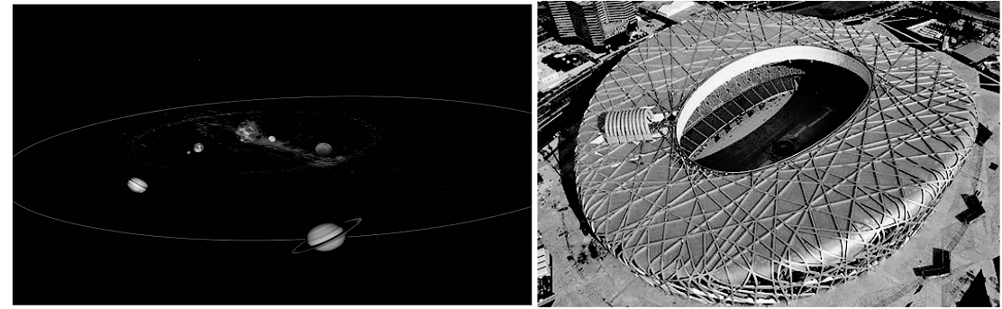
2.2.1 │ 新课导入
[导入三]
通过图片我们看到，在我们所生活的世界中，随处可见椭圆这种图形，而且我们也已经知道了椭圆的大致形状，那么我们能否动手画一个标准的椭圆呢？

Slide 57
2.2.1 │ 预习探究
预习探究

Slide 58
2.2.1 │ 预习探究

Slide 59
2.2.1 │ 预习探究

Slide 60
2.2.1 │ 预习探究

Slide 61
2.2.1 │ 备课素材
备课素材

Slide 62
2.2.1 │ 备课素材

Slide 63
2.2.1 │ 考点类析
考点类析
► 考点一 椭圆定义的应用

Slide 64
2.2.1 │ 考点类析

Slide 65
2.2.1 │ 考点类析

Slide 66
2.2.1 │ 考点类析

Slide 67
2.2.1 │ 考点类析
► 考点二 椭圆的标准方程

Slide 68
2.2.1 │ 考点类析

Slide 69
2.2.1 │ 考点类析
► 考点三 求椭圆的离心率

Slide 70
2.2.1 │ 考点类析

Slide 71
2.2.1 │ 考点类析

Slide 72
2.2.1 │ 考点类析

Slide 73
2.2.1 │ 考点类析

Slide 74
2.2.1 │ 备课素材
备课素材

Slide 75
2.2.1 │ 备课素材

Slide 76
2.2.1 │ 备课素材

Slide 77
2.2.1 │ 备课素材

Slide 78
2.2.1 │ 备课素材

Slide 79
2.2.1 │ 备课素材

Slide 80
2.2.1 │ 当堂自测
当堂自测

Slide 81
2.2.1 │ 当堂自测

Slide 82
2.2.1 │ 当堂自测

Slide 83
2.2.1 │ 当堂自测

Slide 84
2.2.1 │ 当堂自测

Slide 85
2.2.1 │ 备课素材
备课素材

Slide 86
2.2.2 椭圆的简单几何性质

Slide 87
2.2.2 │ 三维目标
三维目标
1．知识与技能
掌握椭圆的定义和几何性质的应用，通过学生的积极参与和积极探究，培养学生分析问题和解决问题的能力．
2．过程与方法
了解用方程的方法研究图形的对称性；理解椭圆的范围、对称性及对称轴、对称中心、离心率、顶点的概念；掌握椭圆的标准方程、会用椭圆的定义解决实际问题；培养学生思考问题、探究问题、发现问题的能力，探究解决问题的一般的思想、方法和途径．

Slide 88
2.2.2 │ 三维目标
3．情感、态度与价值观
让学生参与并掌握利用信息技术探究点的轨迹问题，培养学生学习数学的兴趣和掌握利用先进教学辅助手段的技能．

Slide 89
2.2.2 │ 重点难点
重点难点
[重点]
椭圆的方程及其几何性质．
[难点]
椭圆几何性质的应用．

Slide 90
2.2.2 │ 教学建议
教学建议
本节内容是椭圆的简单几何性质，是在学习了椭圆的定义和标准方程之后展开的，它是继续学习双曲线、抛物线的几何性质的基础．因此本节内容起到一个巩固旧知、熟练方法、拓展新知的承上启下的作用，是发展学生自主学习能力，培养创新能力的好素材．本教案的设计遵循启发式的教学原则，以培养学生的数形结合的思想方法，培养学生观察、实验、探究、验证与交流等数学活动能力．

Slide 91
2.2.2 │ 新课导入
新课导入
[导入一]
神舟八号于2011年11月1日5时58分10秒顺利发射升空，升空后2天，“神八”与此前发射的“天宫一号”目标飞行器实现交会对接，并和此后的神舟九号、十号一起组成中国首个空间实验室．神八的轨道可以看成一个椭圆，那么飞船会不会脱离轨道，该轨道有什么特点？本节课我们来研究椭圆的性质．

Slide 92
2.2.2 │ 新课导入
[导入二]
上节课我们从椭圆的定义出发建立了椭圆的标准方
程，下面我们利用椭圆的标准方程研究它的几何性质，包括椭圆的形状、大小、对称性和位置等．
观察椭圆的形状，你能从图上看出它的范围吗？它有怎样的对称性？椭圆上哪些点比较特殊？

Slide 93
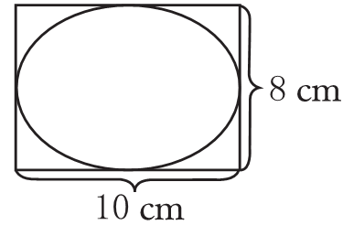
2.2.2 │ 新课导入
[导入三]
如何将一个长、宽分别为10 cm，8 cm的矩形纸板制作成一个面积最大的椭圆呢？

Slide 94
第1课时 椭圆的简单几何性质(1)

Slide 95
2.2.2 │ 预习探究
预习探究

Slide 96
2.2.2 │ 预习探究

Slide 97
2.2.2 │ 预习探究

Slide 98
2.2.2 │ 预习探究

Slide 99
2.2.2 │ 备课素材
备课素材

Slide 100
2.2.2 │ 备课素材

Slide 101
2.2.2 │ 考点类析
考点类析
► 考点一 椭圆的简单几何性质

Slide 102
2.2.2 │ 考点类析

Slide 103
2.2.2 │ 考点类析

Slide 104
2.2.2 │ 考点类析
► 考点二 利用待定系数法确定椭圆的标准方程

Slide 105
2.2.2 │ 考点类析

Slide 106
2.2.2 │ 考点类析

Slide 107
2.2.2 │ 考点类析

Slide 108
2.2.2 │ 考点类析

Slide 109
2.2.2 │ 考点类析
► 考点三 求椭圆的离心率

Slide 110
2.2.2 │ 考点类析

Slide 111
2.2.2 │ 考点类析

Slide 112
2.2.2 │ 考点类析

Slide 113
2.2.2 │ 备课素材
备课素材

Slide 114
2.1.1 2.1.2 │ 备课素材

Slide 115
2.1.1 2.1.2 │ 备课素材

Slide 116
2.2.2 │ 当堂自测
当堂自测

Slide 117
2.2.2 │ 当堂自测

Slide 118
2.2.2 │ 当堂自测

Slide 119
2.2.2 │ 当堂自测

Slide 120
2.2.2 │ 当堂自测

Slide 121
2.2.2 │ 备课素材
备课素材

Slide 122
第2课时 椭圆的简单几何性质(2)

Slide 123
2.2.2 │ 预习探究
预习探究

Slide 124
2.2.2 │ 预习探究

Slide 125
2.2.2 │ 预习探究

Slide 126
2.2.2 │ 预习探究

Slide 127
2.2.2 │ 备课素材
备课素材

Slide 128
2.2.2 │ 备课素材

Slide 129
2.2.2 │ 考点类析
考点类析
► 考点一 直线与椭圆的位置关系

Slide 130
2.2.2 │ 考点类析

Slide 131
2.2.2 │ 考点类析

Slide 132
2.2.2 │ 考点类析

Slide 133
2.2.2 │ 考点类析
► 考点二 弦长问题

Slide 134
2.2.2 │ 考点类析

Slide 135
2.2.2 │ 考点类析

Slide 136
2.2.2 │ 考点类析

Slide 137
2.2.2 │ 考点类析
► 考点三 与椭圆有关的综合问题

Slide 138
2.2.2 │ 考点类析

Slide 139
2.2.2 │ 考点类析

Slide 140
2.2.2 │ 考点类析

Slide 141
2.2.2 │ 备课素材
备课素材

Slide 142
2.2.2 │ 备课素材

Slide 143
2.2.2 │ 当堂自测
当堂自测

Slide 144
2.2.2 │ 当堂自测

Slide 145
2.2.2 │ 当堂自测

Slide 146
2.2.2 │ 当堂自测

Slide 147
2.2.2 │ 当堂自测

Slide 148
2.2.2 │ 备课素材
备课素材

Slide 149
2.3 双曲线

Slide 150
2.3.1 双曲线及其标准方程

Slide 151
2.3.1 │ 三维目标
三维目标
1．知识与技能
能根据课程的内容想象日常生活中哪些是双曲线的实际例子，能用数学符号或自然语言描述双曲线的定义．能求简单的双曲线的标准方程．
2．过程与方法
通过本节学习，理解双曲线的概念，掌握双曲线的定义、会用双曲线的定义解决实际问题；理解双曲线标准方程的推导过程及化简无理方程的常用的方法．

Slide 152
2.3.1 │ 三维目标
3．情感、态度与价值观
培养学生用对称的美学思维来体现数学的和谐美；通过对典型的双曲线实例问题的解决，培养学生的辩证思维方法，培养学生归纳、联想拓展的思维能力．

Slide 153
2.3.1 │ 重点难点
重点难点
[重点]
双曲线标准方程的推导．
[难点]
双曲线标准方程的推导及化简．

Slide 154
2.3.1 │ 教学建议
教学建议
双曲线定义的教学可以类比椭圆的定义的教学．先画曲线，通过画图加深对曲线上的点所满足的几何条件的认识，概括出定义．双曲线标准方程的教学也可以类比椭圆方程的教学，教学中着重对比椭圆与双曲线的相同点和不同点，特别是不同点．

Slide 155
2.3.1 │ 新课导入
新课导入
[导入一]
悲伤的双曲线
如果我是双曲线，你就是那渐近线
如果我是反比例函数，你就是那坐标轴
虽然我们有缘，能够生在同一个平面
然而我们又无缘，漫漫长路无交点
为何看不见，等式成立要条件
难道正如书上说的，无限接近不能达到
为何看不见，明月也有阴晴圆缺
此事古难全，但愿千里共婵娟

Slide 156
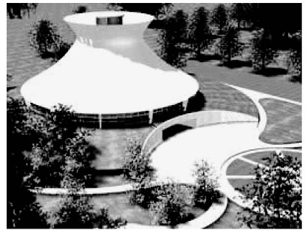
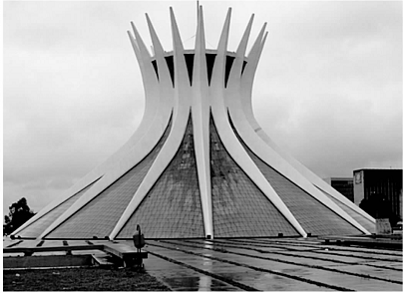
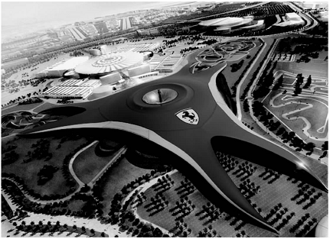
2.3.1 │ 新课导入
生活中的双曲线

Slide 157
2.3.1 │ 新课导入
[导入二]
预习教科书52页至55页，当变化的平面与圆锥轴所成的角在变化时，观察平面截圆锥的截口曲线(截面与圆锥侧面的交线)是什么图形？又是怎么样变化的？特别是
当截面与圆锥的轴线平行时，截口曲线是双曲线，待观察或操作了课件后，提出两个问题：第一、你能理解为什么此时的截口曲线是双曲线而不是两条抛物线吗？第二、你能举出现实生活中双曲线的例子吗？

Slide 158
2.3.1 │ 新课导入
[导入三]
问题1.我们知道，与两定点的和为非零常数(大于两定点间的距离)的点的轨迹是椭圆，那么与两定点的差为非零常数的点的轨迹是什么？
实际操作：取一拉链，拉开它的一部分，在拉开的两边上各选择一个点，分别固定在点F₁，F₂上，把笔尖放在点M处随着拉链逐渐拉开或者闭拢，笔尖所经过的点就画出一条曲线．
改变拉链两个固定点的位置，让学生操作两次，所有画出的曲线都列在黑板上，让学生总结特点．
问题2.这样的曲线就叫双曲线，如何下定义？
师生共同完成：平面内与两个定点F₁，F₂的距离的差的绝对值等于常数(小于|F₁F₂|)的点的轨迹叫作双曲线．这两个定点叫作双曲线的焦点，两焦点间的距离叫作双曲线的焦距．

Slide 159
2.3.1 │ 预习探究
预习探究

Slide 160
2.3.1 │ 预习探究

Slide 161
2.3.1 │ 预习探究

Slide 162
2.3.1 │ 预习探究

Slide 163
2.3.1 │ 备课素材
备课素材

Slide 164
2.3.1 │ 备课素材

Slide 165
2.3.1 │ 考点类析
考点类析
► 考点一 双曲线定义的应用

Slide 166
2.3.1 │ 考点类析

Slide 167
2.3.1 │ 考点类析

Slide 168
2.3.1 │ 考点类析
► 考点二 求双曲线的标准方程

Slide 169
2.3.1 │ 考点类析

Slide 170
2.3.1 │ 考点类析

Slide 171
2.3.1 │ 考点类析
► 考点三 双曲线定义及标准方程的应用

Slide 172
2.3.1 │ 考点类析

Slide 173
2.3.1 │ 备课素材
备课素材

Slide 174
2.3.1 │ 备课素材

Slide 175
2.3.1 │ 当堂自测
当堂自测

Slide 176
2.3.1 │ 当堂自测

Slide 177
2.3.1 │ 当堂自测

Slide 178
2.3.1 │ 当堂自测

Slide 179
2.3.1 │ 当堂自测

Slide 180
2.3.1 │ 备课素材
备课素材

Slide 181
2.3.2 双曲线的简单几何性质

Slide 182
2.3.2 │ 三维目标
三维目标
1．知识与技能
给定双曲线方程，能正确写出有关几何元素，包括顶点、焦点、实轴(虚轴)长、离心率、渐近线方程等，认识相关元素的内在联系．在椭圆与双曲线性质的类比过程中，提高学生的归纳能力．在几何性质的探求过程中，培养学生的曲线方程思想和意识．
2．过程与方法
给定相关几何元素，正确得出相应的双曲线方程；理解离心率、渐近线对双曲线张口大小的影响，能正确说出其中的规律．

Slide 183
2.3.2 │ 三维目标
3．情感、态度与价值观
培养学生主动探求知识、合作交流的意识，改变学习方式，改善数学学习信念．

Slide 184
2.3.2 │ 重点难点
重点难点
[重点]
双曲线的离心率和渐近线．
[难点]
双曲线的离心率对双曲线的刻画，渐近线的含义及离心率与渐近线斜率间的联系．

Slide 185
2.3.2 │ 教学建议
教学建议
双曲线的简单几何性质的教学，可以与椭圆的几何性质进行类比，让学生讨论、归纳．培养学生观察问题、研究问题的能力．教学中可以把教学内容编成一系列的问题，通过学生对问题的解决，形成新的知识结构，让学生相互交流，开展合作学习，在教学中促使学生主动研究.

Slide 186
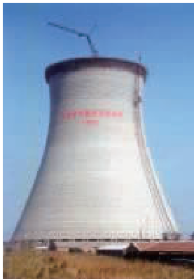
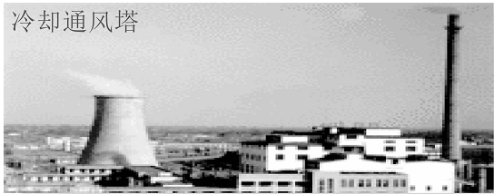
2.3.2 │ 新课导入
新课导入
[导入一]
我们知道，电能是现代生活不可缺少的能源，目前我国主要靠火力发电，而火力发电主要是在火力发电厂中进行，火力发电厂简称“火电厂”，其冷却通风塔的形状就像照片中的“粗烟囱”．那么这些“粗烟囱”是怎样建成的呢？
如果你是设计师你将如何设计？

Slide 187
2.3.2 │ 新课导入
[导入二]
引导学生复习得到椭圆的简单几何性质的方法．在本节课中不仅要注意通过对双曲线的标准方程的讨论，研究双曲线的几何性质的理解和应用，而且还注意对这种研究方法的进一步地培养．

Slide 188
2.3.2 │ 新课导入
[导入三]
复习提问引入新课
1．椭圆有哪些几何性质，是如何探讨的？
2．双曲线的两种形式的标准方程是什么？
下面我们类比椭圆的几何性质来研究双曲线的几何性质．

Slide 189
第1课时 双曲线的简单几何性质(1)

Slide 190
2.3.2 │ 预习探究
预习探究

Slide 191
2.3.2 │ 预习探究

Slide 192
2.3.2 │ 预习探究
预习探究

Slide 193
2.3.2 │ 预习探究

Slide 194
2.3.2 │ 备课素材
备课素材

Slide 195
2.3.2 │ 备课素材

Slide 196
2.3.2 │ 考点类析
考点类析
► 考点一 双曲线的性质

Slide 197
2.3.2 │ 考点类析

Slide 198
2.3.2 │ 考点类析

Slide 199
2.3.2 │ 考点类析

Slide 200
2.3.2 │ 考点类析
► 考点二 由双曲线的性质求标准方程

Slide 201
2.3.2 │ 考点类析

Slide 202
2.3.2 │ 考点类析

Slide 203
2.3.2 │ 考点类析

Slide 204
2.3.2 │ 考点类析
► 考点三 求双曲线的离心率

Slide 205
2.3.2 │ 考点类析

Slide 206
2.3.2 │ 考点类析

Slide 207
2.3.2 │ 考点类析

Slide 208
2.3.2 │ 考点类析

Slide 209
2.3.2 │ 备课素材
备课素材

Slide 210
2.3.2 │ 备课素材

Slide 211
2.3.2 │ 备课素材

Slide 212
2.3.2 │ 备课素材

Slide 213
2.3.2 │ 当堂自测
当堂自测

Slide 214
2.3.2 │ 当堂自测

Slide 215
2.3.2 │ 当堂自测

Slide 216
2.3.2 │ 当堂自测

Slide 217
2.3.2 │ 当堂自测

Slide 218
2.3.2 │ 备课素材
备课素材

Slide 219
第2课时 双曲线的简单几何性(2)

Slide 220
2.3.2 │ 预习探究
预习探究

Slide 221
2.3.2 │ 预习探究

Slide 222
2.3.2 │ 预习探究

Slide 223
2.3.2 │ 备课素材
备课素材

Slide 224
2.3.2 │ 备课素材

Slide 225
2.3.2 │ 考点类析
考点类析
► 考点一 直线与双曲线的位置关系

Slide 226
2.3.2 │ 考点类析

Slide 227
2.3.2 │ 考点类析
► 考点二 弦长公式及中点弦问题

Slide 228
2.3.2 │ 考点类析

Slide 229
2.3.2 │ 考点类析

Slide 230
2.3.2 │ 考点类析

Slide 231
2.3.2 │ 考点类析
► 考点三 直线与双曲线位置关系的综合题

Slide 232
2.3.2 │ 考点类析

Slide 233
2.3.2 │ 备课素材
备课素材

Slide 234
2.3.2 │ 备课素材

Slide 235
2.3.2 │ 备课素材

Slide 236
2.3.2 │ 当堂自测
当堂自测

Slide 237
2.3.2 │ 当堂自测

Slide 238
2.3.2 │ 当堂自测

Slide 239
2.3.2 │ 当堂自测

Slide 240
2.3.2 │ 当堂自测

Slide 241
2.3.2 │ 备课素材
备课素材

Slide 242
2.4 抛物线

Slide 243
2.4.1 抛物线及其标准方程

Slide 244
2.4.1 │ 三维目标
三维目标
1．知识与技能
掌握抛物线的定义、抛物线的标准方程及其推导过程．要求进一步熟练掌握解析几何的基本思想方法，提高分析、对比、概括、转化等方面的能力．
2．过程与方法
重视基础知识的教学、基本技能的训练和能力的培养；通过教师指导发现知识结论，培养学生的抽象概括能力和逻辑思维能力．

Slide 245
2.4.1 │ 三维目标
3．情感、态度与价值观
培养学生用对称的美学思维来体现数学的和谐美．培养学生观察，实验，探究与交流的数学活动能力．

Slide 246
2.4.1 │ 重点难点
重点难点
[重点]
抛物线的定义与标准方程的形式．
[难点]
抛物线定义及焦点、准线等知识的灵活运用．

Slide 247
2.4.1 │ 教学建议
教学建议
通过启发引导，让学生回顾接触过的二次函数的图像，除了顶点、对称轴外抛物线还有哪些性质，引起学生的思考；标准方程的推导涉及坐标系的建法，充分利用教科书中的“思考”栏目，加深对抛物线的认识；抛物线的简单几何性质的教学结合图像，采取实验探索、类比法，得出抛物线的性质，有关例题的教学，应将重心放在问题的分析上，让学生完成求解过程．

Slide 248
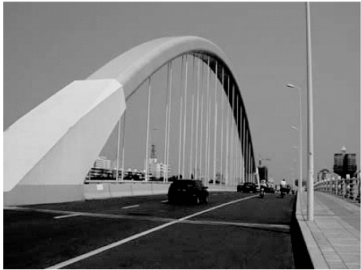
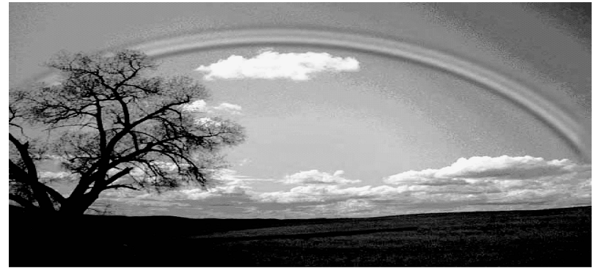
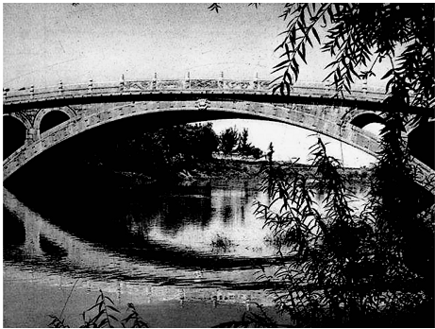
2.4.1 │ 新课导入
新课导入
[导入一]
生活中存在着各种形式的抛物线，如天空中雨后的彩虹、拱桥、投篮时篮球的运动轨迹等．

Slide 249
2.4.1 │ 新课导入
[导入二]
回忆平面内与一个定点F的距离和一条定直线l的距离的比是常数e的轨迹，当0＜e＜1时是椭圆，当e＞1时是双曲线，那么当e＝1时，它又是什么曲线？

Slide 250
2.4.1 │ 预习探究
预习探究

Slide 251
2.4.1 │ 预习探究

Slide 252
2.4.1 │ 预习探究

Slide 253
2.4.1 │ 预习探究

Slide 254
2.4.1 │ 备课素材
备课素材

Slide 255
2.4.1 │ 备课素材

Slide 256
2.4.1 │ 考点类析
考点类析
► 考点一 抛物线的定义及应用

Slide 257
2.4.1 │ 考点类析

Slide 258
2.4.1 │ 考点类析

Slide 259
2.4.1 │ 考点类析
► 考点二 求抛物线的标准方程

Slide 260
2.4.1 │ 考点类析

Slide 261
2.4.1 │ 考点类析
► 考点二 抛物线的实际应用问题

Slide 262
2.4.1 │ 考点类析

Slide 263
2.4.1 │ 备课素材
备课素材

Slide 264
2.4.1 │ 备课素材

Slide 265
2.4.1 │ 当堂自测
当堂自测

Slide 266
2.4.1 │ 当堂自测

Slide 267
2.4.1 │ 当堂自测

Slide 268
2.4.1 │ 当堂自测

Slide 269
2.4.1 │ 当堂自测

Slide 270
2.4.1 │ 备课素材
备课素材

Slide 271
2.4.2 抛物线的简单几何性质

Slide 272
2.4.2 │ 三维目标
三维目标
1．知识与技能
正确理解抛物线的几何性质并能运用性质解决有关抛物线的计算、证明问题和实际应用问题．
2．过程与方法
通过对抛物线的几何性质的理解和运用，培养学生分析、判断和归纳的逻辑思维能力．

Slide 273
2.4.2 │ 三维目标
3．情感、态度与价值观
通过学生的举例，培养他们的辨析能力以及良好的思维品质，在练习过程中进行辩证唯物主义思想教育．

Slide 274
2.4.2 │ 重点难点
重点难点
[重点]
抛物线的几何性质．
[难点]
应用几何性质解决问题．

Slide 275
2.4.2 │ 教学建议
教学建议
抛物线的性质和椭圆、双曲线比较起来，差别比较大．只有一个焦点、一个顶点、一条对称轴、一条准线，没有中心．知道标准方程，求焦点坐标和准线方程时首先要判断抛物线的对称轴和开口方向，一次项的变量决定抛物线的对称轴，一次项系数的符号决定开口方向．由已知条件求抛物线的标准方程时，首先要根据已知条件确定抛物线标准方程的类型，再求出方程中的参数．

Slide 276
2.4.2 │ 新课导入
新课导入
[导入一]
(问题导入)我们在学习椭圆和双曲线时是通过研究它们的标准方程来探究它们的几何性质的，在学习了抛物线的标准方程的基础上，本节课来研究抛物线的几何性质，再通过类比的方式探讨另外三种标准方程形式下的几何性质．

Slide 277
2.4.2 │ 新课导入
[导入二]
(知识导入)上节课我们学习了抛物线的标准方程和图像，结合抛物线的图像类比椭圆和双曲线我们能够得到抛物线的哪些性质呢？
范围：
对称性：
顶点：
离心率：

Slide 278
第1课时 抛物线的简单几何性质(1)

Slide 279
2.4.2 │ 预习探究
预习探究

Slide 280
2.4.2 │ 预习探究

Slide 281
2.4.2 │ 预习探究

Slide 282
2.4.2 │ 预习探究
预习探究

Slide 283
2.4.2 │ 预习探究

Slide 284
2.4.2 │ 备课素材
备课素材

Slide 285
2.4.2 │ 备课素材

Slide 286
2.4.2 │ 考点类析
考点类析
► 考点一 抛物线方程及其几何性质

Slide 287
2.4.2 │ 考点类析

Slide 288
2.4.2 │ 考点类析

Slide 289
2.4.2 │ 考点类析
► 考点二 抛物线的几何性质的应用

Slide 290
2.4.2 │ 考点类析

Slide 291
2.4.2 │ 考点类析

Slide 292
2.4.2 │ 考点类析

Slide 293
2.4.2 │ 考点类析
► 考点三 焦点弦的性质问题

Slide 294
2.4.2 │ 考点类析

Slide 295
2.4.2 │ 考点类析

Slide 296
2.4.2 │ 考点类析

Slide 297
2.4.2 │ 考点类析

Slide 298
2.4.2 │ 考点类析

Slide 299
2.4.2 │ 考点类析

Slide 300
2.4.2 │ 备课素材
备课素材

Slide 301
2.4.2 │ 备课素材

Slide 302
2.4.2 │ 当堂自测
当堂自测

Slide 303
2.4.2 │ 当堂自测

Slide 304
2.4.2 │ 当堂自测

Slide 305
2.4.2 │ 当堂自测

Slide 306
2.4.2 │ 当堂自测

Slide 307
2.4.2 │ 备课素材
备课素材

Slide 308
第2课时 抛物线的简单几何性(2)

Slide 309
2.4.2 │ 预习探究
预习探究

Slide 310
2.4.2 │ 预习探究

Slide 311
2.4.2 │ 预习探究

Slide 312
2.4.2 │ 备课素材
备课素材

Slide 313
2.4.2 │ 备课素材

Slide 314
2.4.2 │ 备课素材

Slide 315
2.4.2 │ 考点类析
考点类析
► 考点一 直线与抛物线的位置关系的判断

Slide 316
2.4.2 │ 考点类析

Slide 317
2.4.2 │ 考点类析

Slide 318
2.4.2 │ 考点类析

Slide 319
2.4.2 │ 考点类析

Slide 320
2.4.2 │ 考点类析
► 考点二 直线与抛物线的弦长问题

Slide 321
2.4.2 │ 考点类析

Slide 322
2.4.2 │ 考点类析

Slide 323
2.4.2 │ 考点类析
► 考点三 抛物线的综合问题

Slide 324
2.4.2 │ 考点类析

Slide 325
2.4.2 │ 考点类析

Slide 326
2.4.2 │ 当堂自测
当堂自测

Slide 327
2.4.2 │ 当堂自测

Slide 328
2.4.2 │ 当堂自测

Slide 329
2.4.2 │ 当堂自测

Slide 330
2.4.2 │ 当堂自测

Slide 331
2.4.2 │ 备课素材
备课素材

Slide 332
本章总结提升

Slide 333
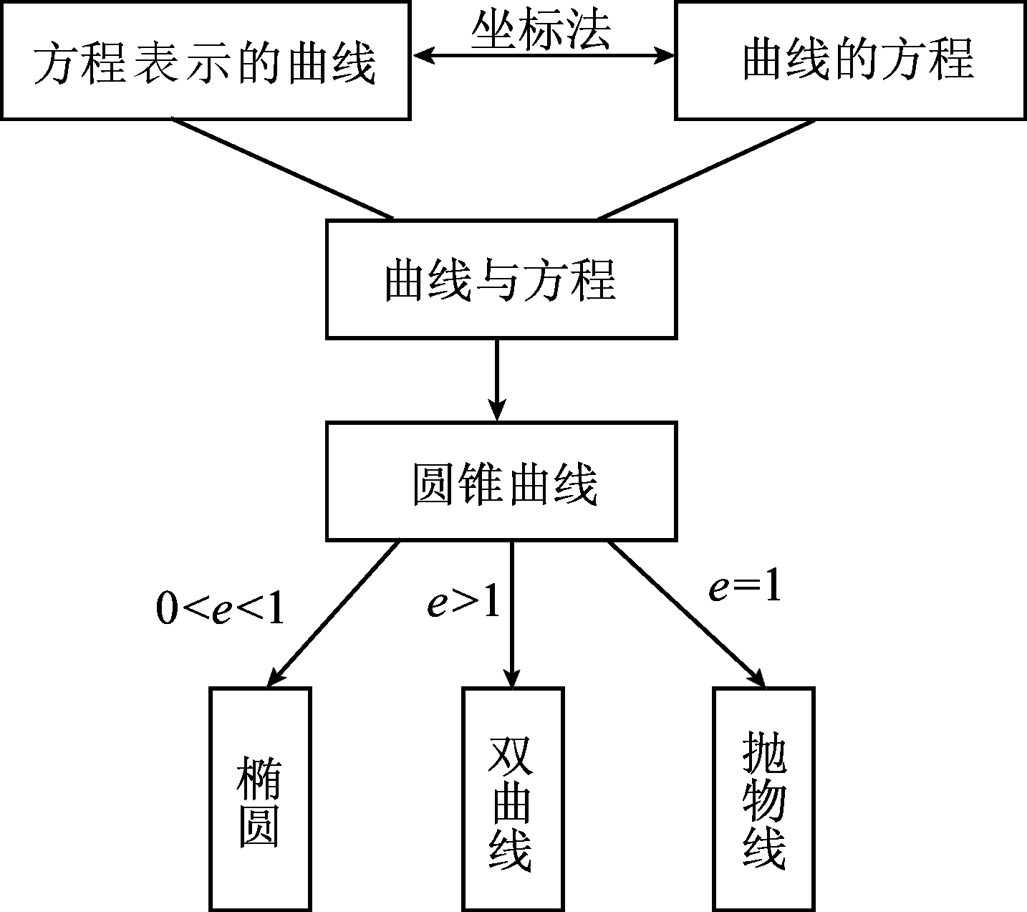
本章总结提升 │ 单元回眸
单元回眸
【知识网络】

Slide 334
本章总结提升 │ 单元回眸

Slide 335
本章总结提升 │ 单元回眸

Slide 336
本章总结提升 │ 单元回眸

Slide 337
本章总结提升│ 整合创新
整合创新

Slide 338
本章总结提升│ 整合创新

Slide 339
本章总结提升│ 整合创新

Slide 340
本章总结提升│ 整合创新

Slide 341
本章总结提升│ 整合创新

Slide 342
本章总结提升│ 整合创新

Slide 343
本章总结提升│ 整合创新

Slide 344
本章总结提升│ 整合创新

Slide 345
本章总结提升│ 整合创新

Slide 346
本章总结提升│ 整合创新

Slide 347
本章总结提升│ 整合创新

Slide 348
本章总结提升│ 整合创新

